Slide 1

PERSONALISTIKA
6. seminář
Pracovní doba.
Dovolená.
Ing. Helena Marková, Ph.D.

Slide 2
Základní rozvržení pracovní doby
PERSONALISTIKA PEM SU OPF
Základní pracovní týden.
Pracovní doba v dvousměnném, třísměnném a nepřetržitém provozu.
Co pružná pracovní doba (max.12 hodin, volitelná část)?
Kdy vykazujeme práci v noci? Jaké jsou podmínky a na co nárok při práci v noci?
Jak je odměňována práce ve svátek a o víkendech?

Slide 3
Základní rozvržení pracovní doby
PERSONALISTIKA PEM SU OPF
Kdy vykazujeme práci v noci? Jaké jsou podmínky a na co nárok při práci v noci?
Jak je odměňována práce ve svátek a o víkendech?
Přestávky v práci – přestávka na jídlo a oddech (po kolika hodinách, započítat do pracovní doby, jak dlouhá?)
Bezpečnostní přestávka – v čem je rozdíl.

Slide 4
Odpočinek a práce přesčas
PERSONALISTIKA PEM SU OPF
Nepřetržitý odpočinek mezi dvěma směnami (mezi koncem jedné a začátkem druhé směny) musí činit alespoň 12 hodin po sobě jdoucích během 24 hodin.
Nepřetržitý odpočinek v týdnu - alespoň 35 hodin.
Co jsou dny pracovního klidu?
Může být přesčas nařízen? Kolik hodin max.?
Jaká je náhrada za práci přesčas? Co je náhradní volno?

Slide 5
Dovolená
PERSONALISTIKA PEM SU OPF
Základní výměra dovolené. Kdo má 4, 5 a kdo 8 týdnů dovolené?
Může být ZVD prodloužena a jak?
Kdo určuje podmínky čerpání dovolené?
Dovolená za kalendářní rok (nebo poměrná část) – přepočet na hodiny – kolik hodin dovolené máme při 40 hod.prac.týdnu?

Slide 6
Dovolená
PERSONALISTIKA PEM SU OPF
Čerpání kratší než délka směny
Krácení dovolené (20tinásobek…)
Převádění dovolené
Proplácení
příklady využití
vnitřního předpisu

Slide 7
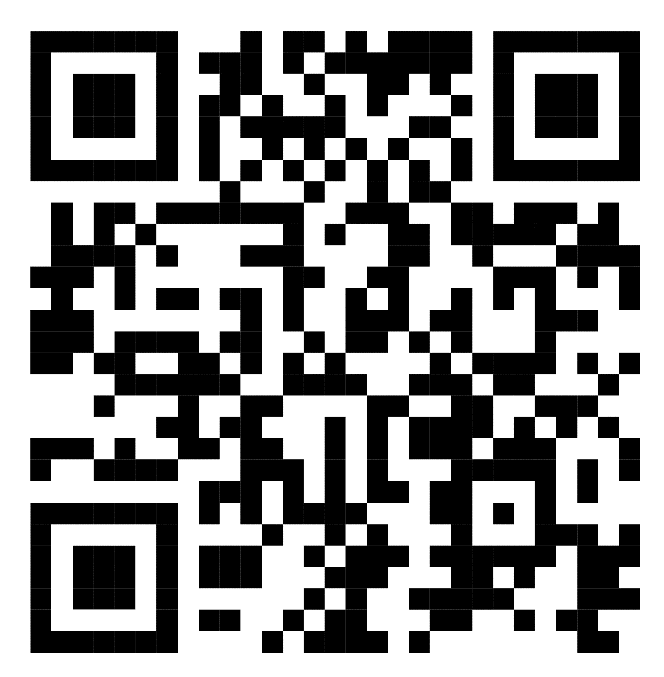
Seminář 01
PERSONALISTIKA PEM SU OPF
Pracovní doba na home-office
https://www.praceamzda.cz/clanky/8-cast-monitorovani-pri-praci-z-domova
jak rozvrhnout pracovní dobu
co je nutné dodržovat a ctít
povinnosti vedoucího
možnosti kontroly
hybridní způsob práce-co si pod tím představit

Slide 8
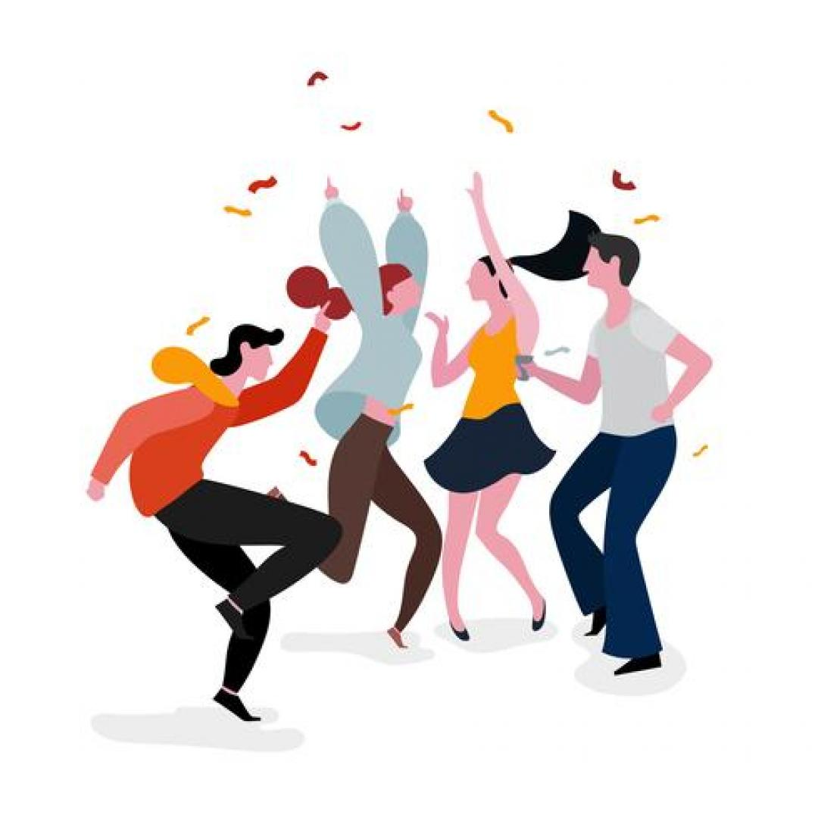
PERSONALISTIKA PEM SU OPF
Děkuji vám za pozornost a přeji příjemný zbytek dne.
Děkuji vám za pozornost, přeji příjemný den.

